Slide 1

Git
Systém správy verzií
Martin Krištien

Slide 2
Čo je to verziovanie?

Slide 3
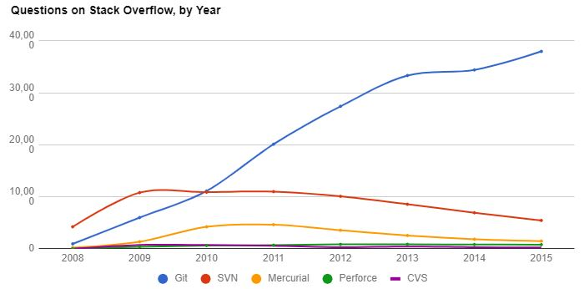
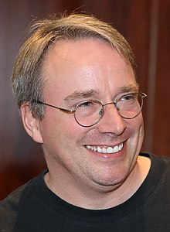



Git v IT svete

Slide 4

Git vs GitKraken, GitHub

Slide 5
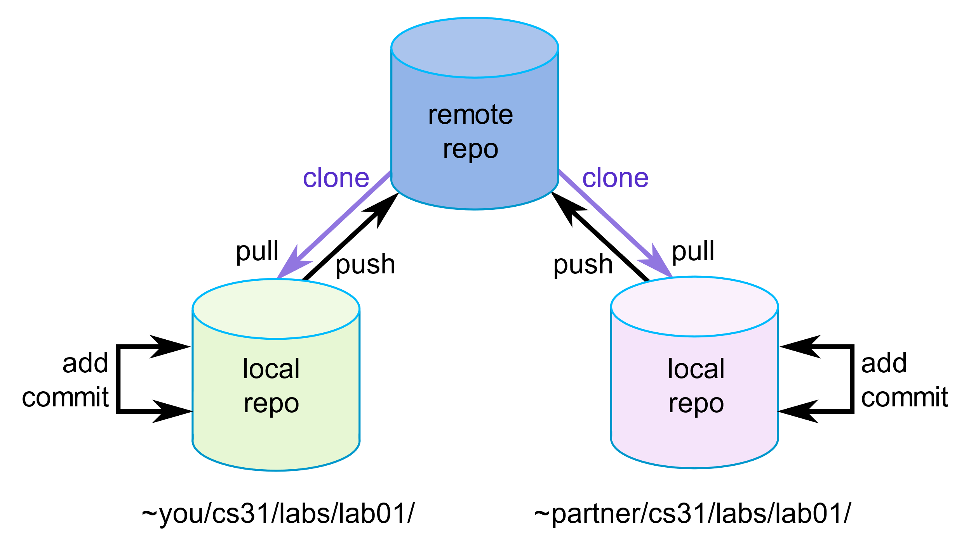
Aktivita #1 Git Clone

Slide 6
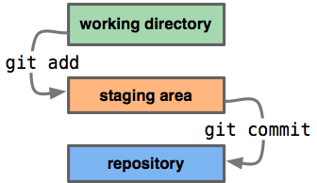
Aktivita #2 Git Add, Commit

Slide 7
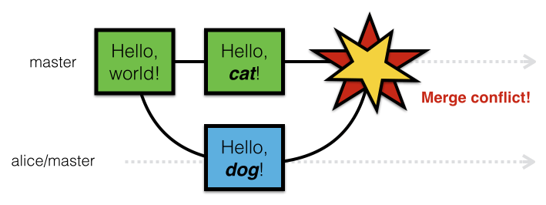
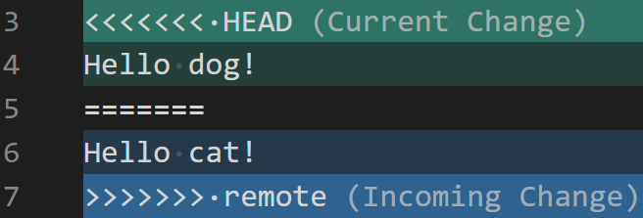
Aktivita #3 Git Konflikt

Slide 8
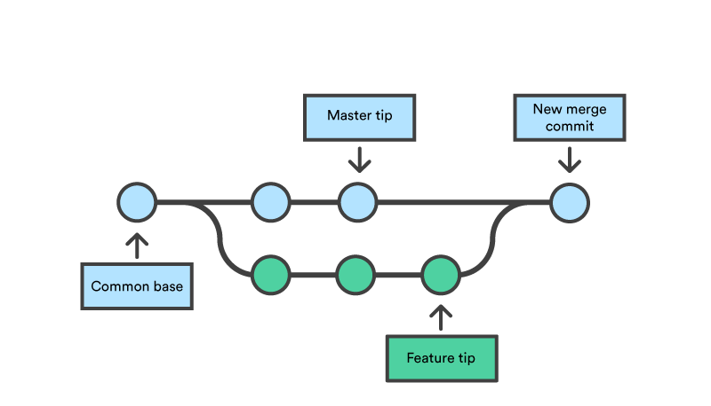
Vetvy/branches
http://git-school.github.io/visualizing-git

Slide 9
Aktivita #4 – git branch
Vytvor vlastnú vetvu
Checkout novú vetvu
Vymaž súbor z predchádzajúcej aktivity, commit
Merge novú vetvu do vetvy “main”

Slide 10
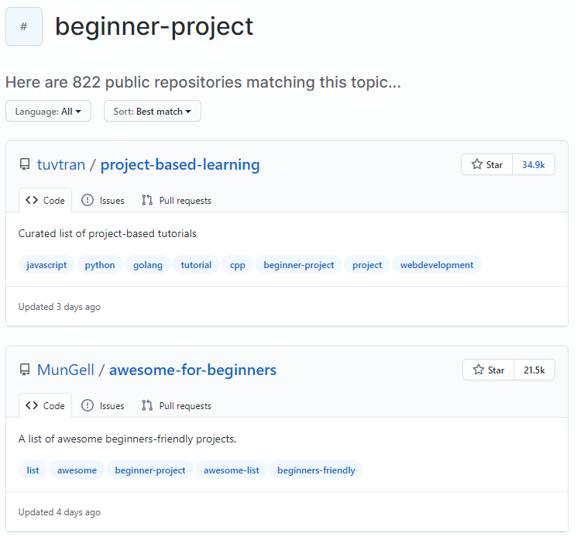
Načo je Git dobrý?
zdieľanie kódu
nezávislá práca na nezávislých častiach kódu, efektivita, flexibilita
porovnanie zmien v kóde
jednoduchý návrat k určitej verzii
záloha/backup kódu
autorstvo zmien
prispievanie do open-source projektov

Slide 11

Čo sme sa naučili
Vzdialené vs lokálne úložisko
Ako robiť a pridať zmeny
Ako riešiť konflikty
Ako vytvoriť vetvy

Slide 12
Užitočné linky
Interaktívna vizualizácia rôznych git funkcií
https://learngitbranching.js.org/
Podrobné tutoriály
https://www.youtube.com/watch?v=0v5K4GvK4Gs&ab_channel=ROBWEBsyablkom
https://www.tutorialspoint.com/git/index.htm
https://www.codecademy.com/learn/learn-git
Stručné popis git funkcií (cheatsheet)
https://www.atlassian.com/git/tutorials/atlassian-git-cheatsheet
Ďalšie štúdium (pokročilé)
https://www.atlassian.com/git/tutorials/advanced-overview
https://www.toptal.com/software/trunk-based-development-git-flow

